Slide 1
태양광 전력 생산량 예측
햇살이 따땃하조
(윤여록, 강건희, 이승찬, 장성호, 김나영)

Slide 2





조원 소개
윤여록
강건희
이승찬
장성호
김나영

Slide 3












개발 도구
웹 개발 도구와 프레임워크
데이터 분석 라이브러리
프로그램 언어
개발 환경 및 도구
라이브러리
데이터 베이스

Slide 4
01
03
주제 선정 이유
모델 생성 및 학습 방법
02
04
데이터 전처리
결과 및 개선점
목차

Slide 5
01
주제 선정 이유

Slide 6
주제 선정 이유
2015년 파리기후협약에 따라 세계 각국은 탄소배출량을 대폭 감축하여야하는 상황
재생 에너지로선 최상위로 10W/m²를 생산 가능한 태양광 발전소는
단위 면적당 에너지 생산 효율이 풍력발전의 4배, 바이오매스의 20배
태양광은 매일의 기상 상황과 계절에 따른 일사량의 영향을 많이 받아
예측이 가능하고 이를 통해 원활한 전력 수급 계획 수립을 지원 가능
합리적인 전력 가격 결정과 시스템 안정성 및 전력 균형 생산과
같은 문제를 효과적으로 해결을 지원

Slide 7
02
데이터 전처리

Slide 8
데이터 전처리
“파일을 열어
설명드리겠습니다.”

Slide 9
03
모델 생성 및 학습방법

Slide 10



모델 생성 및 학습 방법
딥러닝 (keras Sequential model)
머신러닝 (XGBoost)
시계열 분석 (ARIMA)

Slide 11

딥러닝 (keras Sequential model)

Slide 12
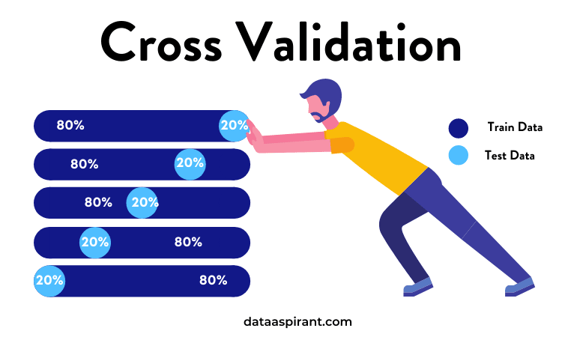
딥러닝(keras Sequential model)
선택한 이유
: 정성적인 분석을 통해 만든 모델로 정량적인 결과를 얻을 수 있음
사용하면서 불편한 점
: 학습을 통해 weight 들을 찾아가는 만큼 반복 학습이 많이 요구될 수 있어 시간이 많이 요구,
학습할 데이터가 메모리에 온로드되어야 하기 때문에 많은 용량의 메모리가 필요
기상 데이터가 충분히 큼
하이퍼 파라미터 튜닝에 계산 비용이 높음
> 교차 검증 과정 생략

Slide 13
딥러닝(keras Sequential model)
def create_model(X_train):
model = keras.models.Sequential(
[
keras.layers.Dense(1024,activation=“relu”, input_shape(X_train.shape[1],)),
keras.layers.Dropout(0.2),
keras.layers.Dense(512,activation=“relu”),
keras.layers.BatchNormalization(),
keras.layers.Dense(256,activation=“relu”),
keras.layers.Dense(128),
keras.layers.Dropout(0.2),
keras.layers,Dense(64),
keras.layers.BatchNormalization(),
keras.layers.Dense(32),
keras.layers.Dense(1)
]
)
model.summary()
return model
model.compile(optimizer=“adam”,loss=“mean_absolute_error”)
Adam에 learning rate를 직접 선언하지 않은 이유
: 선언하지 않으면 가변학습률이 적용되어 loss의 크기에 따라
학습률이 조정된다.
Loss로 Mean Absolute Error로 사용한 이유
: 측정값이 크기가 커서 Mean Squared Error로 했을 때
grad가 너무 크게 적용되어 학습이 되지 않거나,
Overflow로 nan이 발생되었기 때문이다.

Slide 14
머신러닝 (XGBoost)

Slide 15

머신러닝(XGBoost)
선택한 이유
: 속도와 정확도 면에서 효율적인 모델,
데이터가 클수록 상대적으로 뛰어난 성능을 보여줌
사용하면서 불편한 점
: 복잡한 모델인 만큼, 해석에 어려움 존재,
더 나은 성능을 위한 하이퍼 파라미터 튜닝이 까다로움
기상 데이터가 충분히 큼
하이퍼 파라미터 튜닝에 계산 비용이 높음
> 교차 검증 과정 생략

Slide 16
머신러닝(XGBoost)
모델 튜닝에 사용한 하이퍼 파라미터
n_estimators
정의: 트리의 개수 또는 부스팅 라운드의 수
역할: 모델이 학습할 때 생성되는 결정 트리의 개수
learning_rate
정의: 각 트리의 기여를 조절하는 매개변수
역할: 작은 값은 안정적인 모델을 만들 수 있지만 훈련 시간이 길어짐
max_depth
정의: 트리의 최대 깊이
역할: 트리의 깊이가 깊어질수록 모델이 더 복잡해지고 훈련 데이터에 더 적합해질 수 있지만, 과적합의 위험 존재
min_child_weight
정의: 리프 노드에 필요한 최소 가중치 합
역할: 이 값이 높을수록 트리의 가지가 더 많이 나뉘는 것을 제한하며, 과적합을 방지
reg_alpha
정의: L1 정규화 (lasso, 가중치의 절대값에 대한 패널티)의 강도
역할: 과적합을 방지하기 위해 모델을 정규화

Slide 17
머신러닝(XGBoost)
n_estimators_list = [100, 200, 300, 400, 500, 600, 700]
learning_rate_list = [0.05 ,0.07, 0.1, 0.2, 0.3]
max_depth_list = [6, 7, 8, 9, 10]
min_child_weight_list = [1, 2, 3]
reg_alpha_list = [0.1, 1, 10, 100]
for n_estimators in n_estimators_list:
for learning_rate in learning_rate_list:
for max_depth in max_depth_list:
for min_child_weight in min_child_weight_list:
for reg_alpha in reg_alpha_list:
model = XGBRegressor(n_estimators=n_estimators, learning_rate=learning_rate, max_depth=max_depth, min_child_weight=min_child_weight, reg_alpha=reg_alpha, early_stopping_rounds=20)
model.fit(train_X, train_y, eval_set=[(train_X,train_y),(val_X,val_y)], verbose=0)

Slide 18
시계열 분석 (ARIMA)

Slide 19
시계열 분석(ARIMA)
선택한 이유
: * 매개변수 튜닝이 간단,
시계열 데이터의 추세와 계절성을 고려 가능,
오랜 기간동안 시계열 데이터 예측에 사용되어 왔고 주식차트 예측 등 많은 사례,
시계열 데이터의 특성을 고려한 모델로, 데이터의 추세,
계절성, 잔차 등을 고려한 모델이기 때문에 사용
사용하면서 불편한 점
: 계절성이 강한 데이터에 대한 모델링이 어려움
데이터에 비선형 추세가 존재하는 경우 모델링하기 어려움
* 매개변수
p (자기 회귀 차수, AutoRegressive Order)
정의 : 자기 회귀(AR)의 차수
역할 : p가 n일 경우 현재 값이 n번째 이전까지의 값에 의존
d (차분 차수, Differencing Order)
정의 : 차분(Differencing)의 차수
역할 : d가 n일 경우 n번의 차분을 적용한 데이터를 사용
q (이동 평균 차수, Moving Average Order)
정의 : 이동 평균(MA)의 차수
역할 : q가 n일 경우 현재값이 n번째까지의 이전
예측오차에 의존
* 차분 : 시계열 데이터의 값 간의 차이
주로 *정상성(Stationarity)을 만족시키기 위해 사용
* 정상성 : 시계열 데이터의 통계적 특성이 시간에 따라
일정하게 유지되는 특성

Slide 20
시계열 분석(ARIMA)
기상 데이터가 충분히 큼
하이퍼 파라미터 튜닝에 계산 비용이 높음
> 교차 검증 과정 생략
모델 훈련
from statsmodels.tsa.arima.model import ARIMA
from pmdarima.arima import auto_arima
model_arima = ARIMA(data, order=(1,0,2))
model_arima_fit = model_arima.fit()
model_arima_fit.summary()

Slide 21
시계열 분석(ARIMA)
모델평가
fitted_values = model_arima_fit.fittedvalues
k = 13920
forecast = model_arima_fit.get_forecast(k)
predicted_values = forecast.predicted_mean
pred_x = range(len(a)+1, len(a)+k+1)
plt.plot(range(len(a)), a,color='red', label = 'data', alpha=0.5)
plt.plot(range(len(a)), fitted_values, label='fitted',color='blue', alpha=0.5)
plt.plot(pred_x,predicted_values,color='orange',label='prediction')
plt.xlabel("datecount")
plt.ylabel("value")
plt.legend()
plt.show()

Slide 22
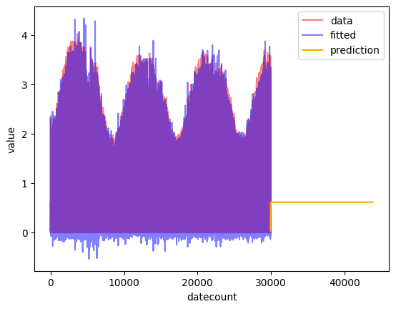
시계열 분석(ARIMA)
* datecount = 24 * 총 날짜
* value = 일사량
데이터가 있는 기간에 대한 시계열데이터 예측은 어느정도 함
데이터가 없는 곳의 예측은 너무 낮은 예측률을 보여 시계열 데이터 분석 실패
> 미래의 데이터의 경우 발전량 예측 모델의 예측을 보여주기 위해 전전년도 데이터를 집어넣어서 보여줌

Slide 23
03
결과 및 개선점

Slide 24
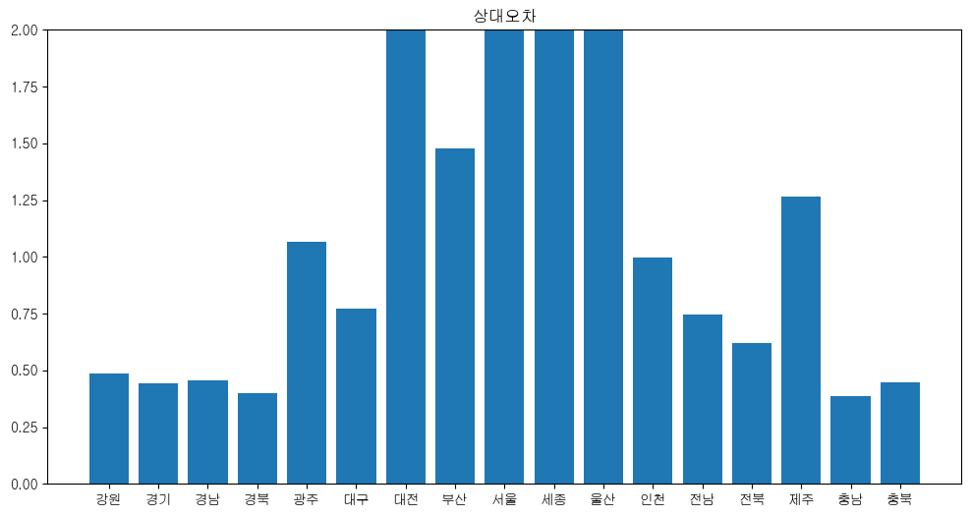
결과
딥러닝 모델의 정확도 평가로 수치적 평가를 적용하기 위해 상대 오차를 적용
상대 오차 : (실측 값 – 예측 값) / 실측 값
(실측 값과 예측 값의 오차가 실측 값에 비례해 몇 % 벗어나는지에 대한 오차 값)

Slide 25
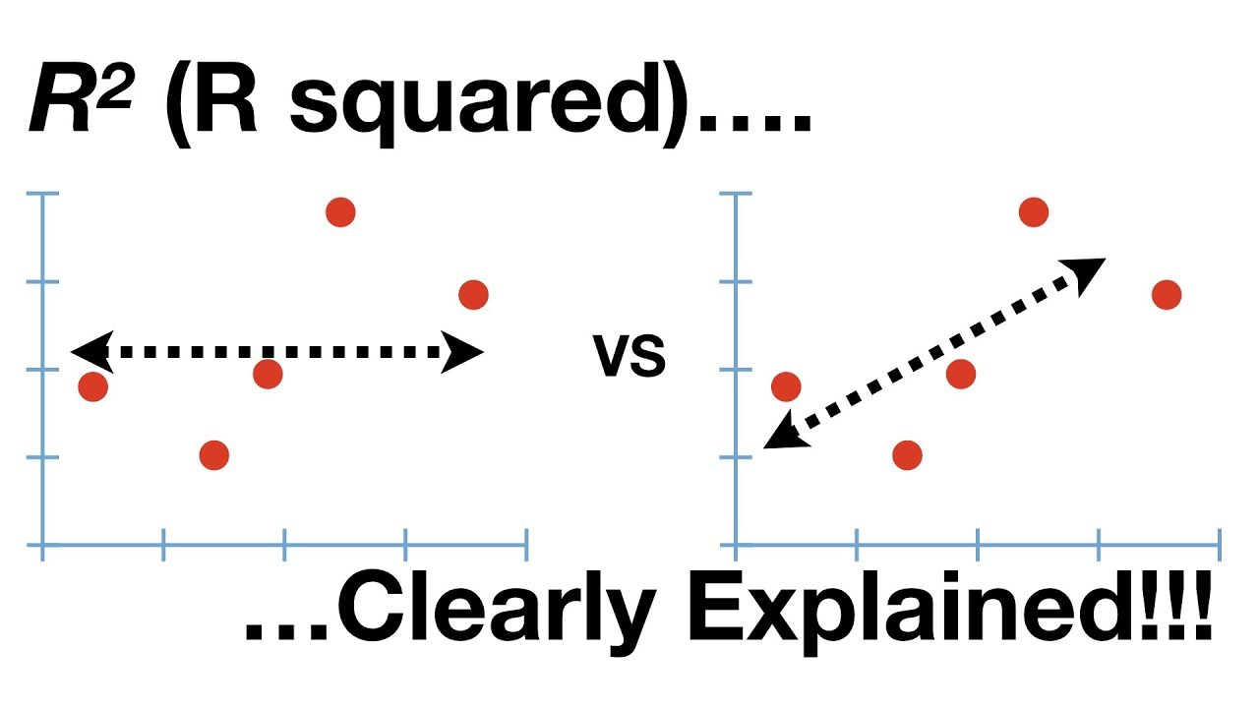
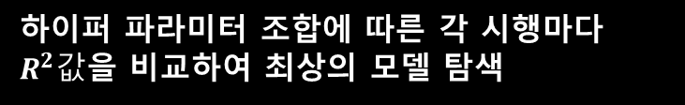


결과
모델 평가지표($R^{2}$)
$R^{2}$는 예측 값이 실제 값의 분산을 얼마나 잘 설명하는지 나타냄
(0~1 -> 1에 가까울수록 모델이 데이터를 잘 설명)
하이퍼 파라미터 조합에 따른 각 시행마다 $R^{2}값$을 비교하여 최상의 모델 탐색
r2 = model.score(test_X,test_y)
If r2>best_r2:
best_r2 = r2
best_model = model

Slide 26
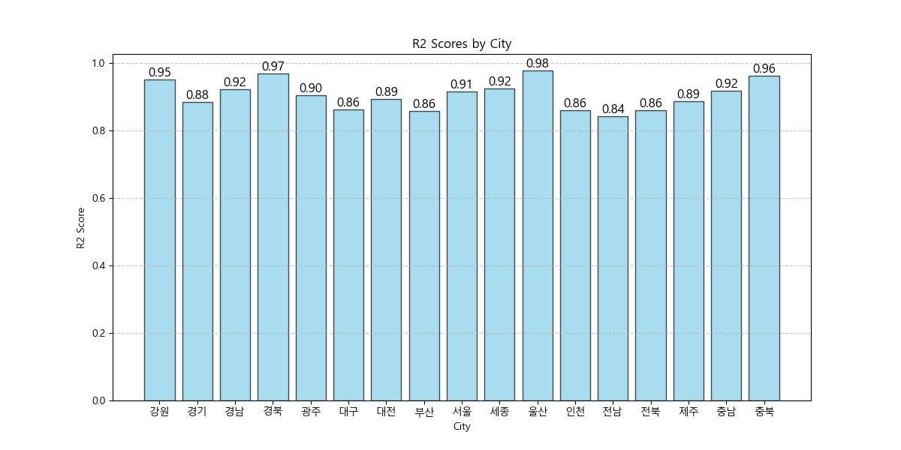

결과
$R^{2}$ 모델 평가

Slide 27
결과
최종 모델 선택
딥러닝(keras Sequential modal)은 평균적으로 30%대의 상대 오차가 발생하였고, 머신러닝(XGBoost)의 정확도는 약 90.5%로 나와 “ 머신러닝(XGBoost) ” 을 선택하게 되었다.

Slide 28
개선점
기상청 API의 데이터 중 누락된 부분이 있었습니다.
데이터를 채워가는 과정에서 시계열 분석을 하려했으나 기술적인 문제로 인해 실패하고
과거의 데이터를 사용하는 방법으로 했습니다.
차후 추가적인 학습을 통해 신뢰할 수 있을 만한 데이터로 채워보고 싶습니다.
예측된 태양광 발전량의 데이터를 가져오는데에 있어서 약간의 딜레이가 있는 것을 발견했고 향후 단축하고 싶은 의지가 불타올랐습니다.
예측 값 정확도가 100%가 되는 그날까지 정확도 향상이 필요하다고 느꼈습니다.
프로젝트를 마무리 하는 단계에서 모델훈련과정에 관한 기록이 없는 걸 느끼고 다음에는 꼭 남기자고 생각했습니다.
기상청 API의 데이터가 실시간으로 반영이 되지 않아 아쉬움이 있었습니다.

Slide 29
“감사합니다.”

